Slide 1



Chenko
NIKOLAi

Slide 2

#aboutMe
люблю но не доверяю ORM
frontend – добро, ExtJS – зло!
>10 лет в IT
6 лет Java

Slide 3
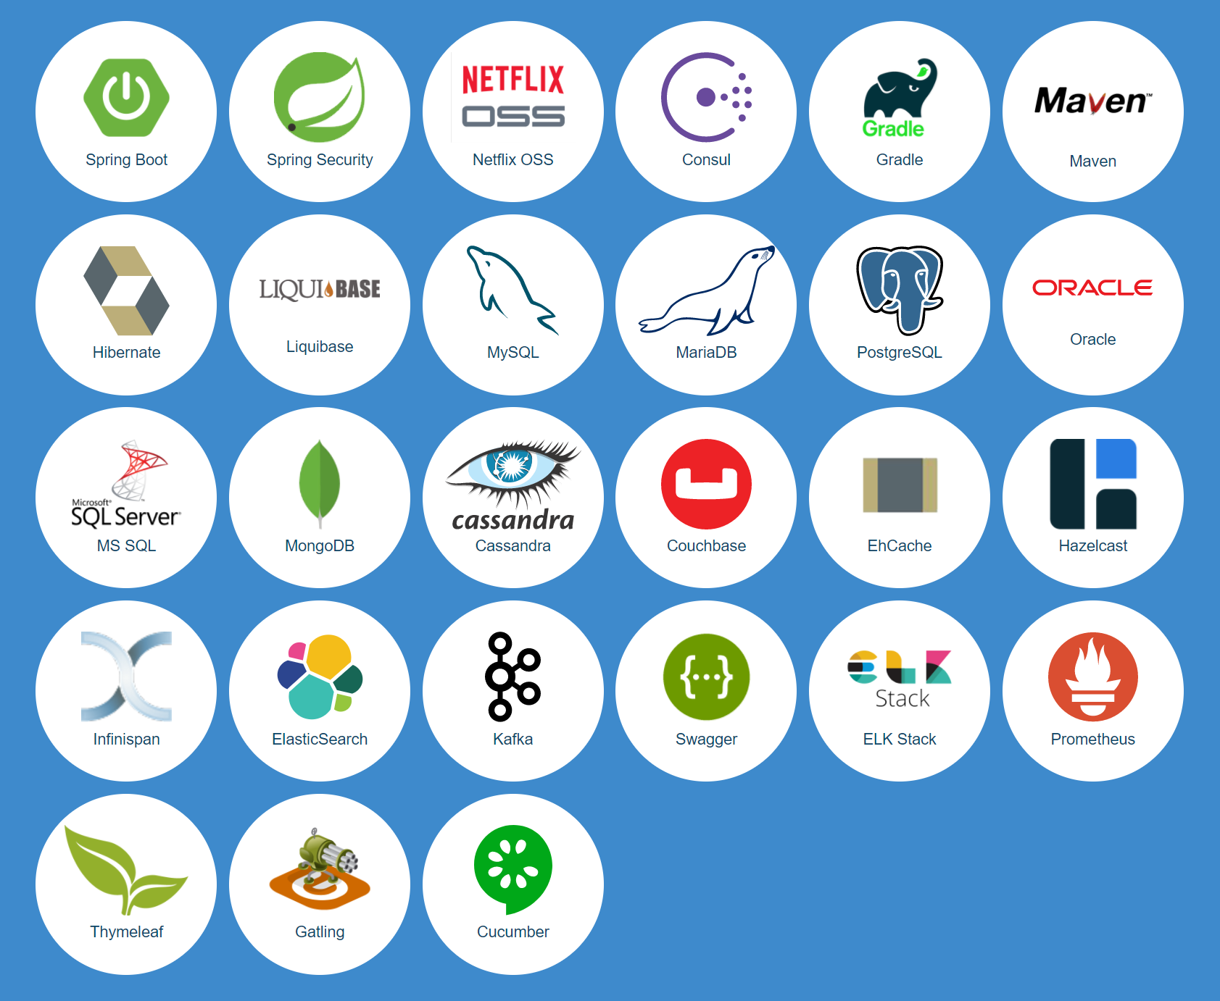

#backendUnboxing

Slide 4
#justDoIt
Хранилище данных
Аутенификация
Авторизация
Описать сущности
Добавить CRUD
«Отрисовать» фронт

Slide 5




#вПоискахПенделя
Cтарый проект за основу
Maven archetypes
(mvn archetype:generate > 2012)
Spring roo
Spring boot

Slide 6
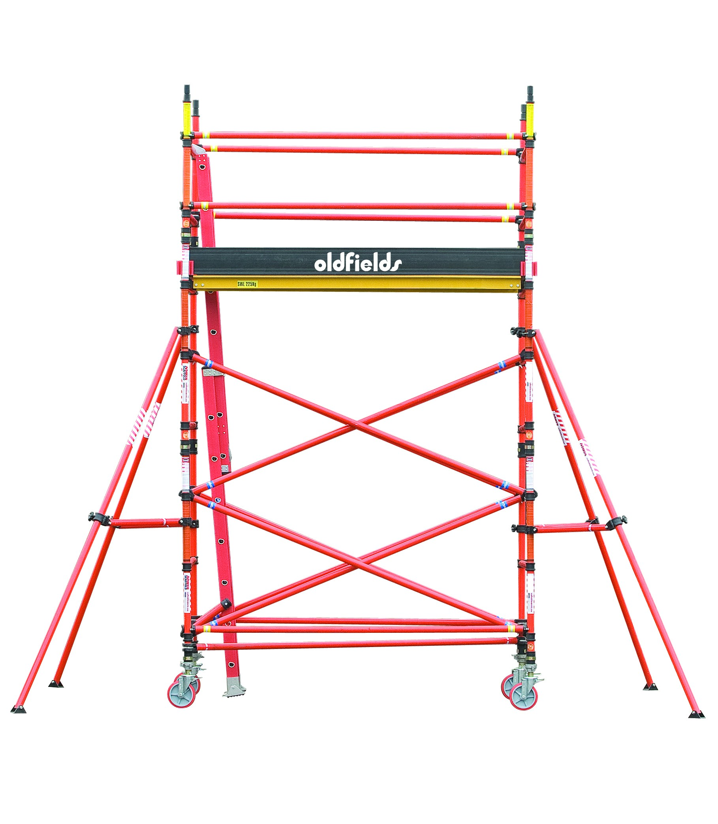
#Scaffolding
*wiki
Метод метапрограммирования для создания веб-приложений, взаимодействующих с БД.

Slide 7





#Environment
>yarn global add yo
>yarn global add generator-jhipster

Slide 8
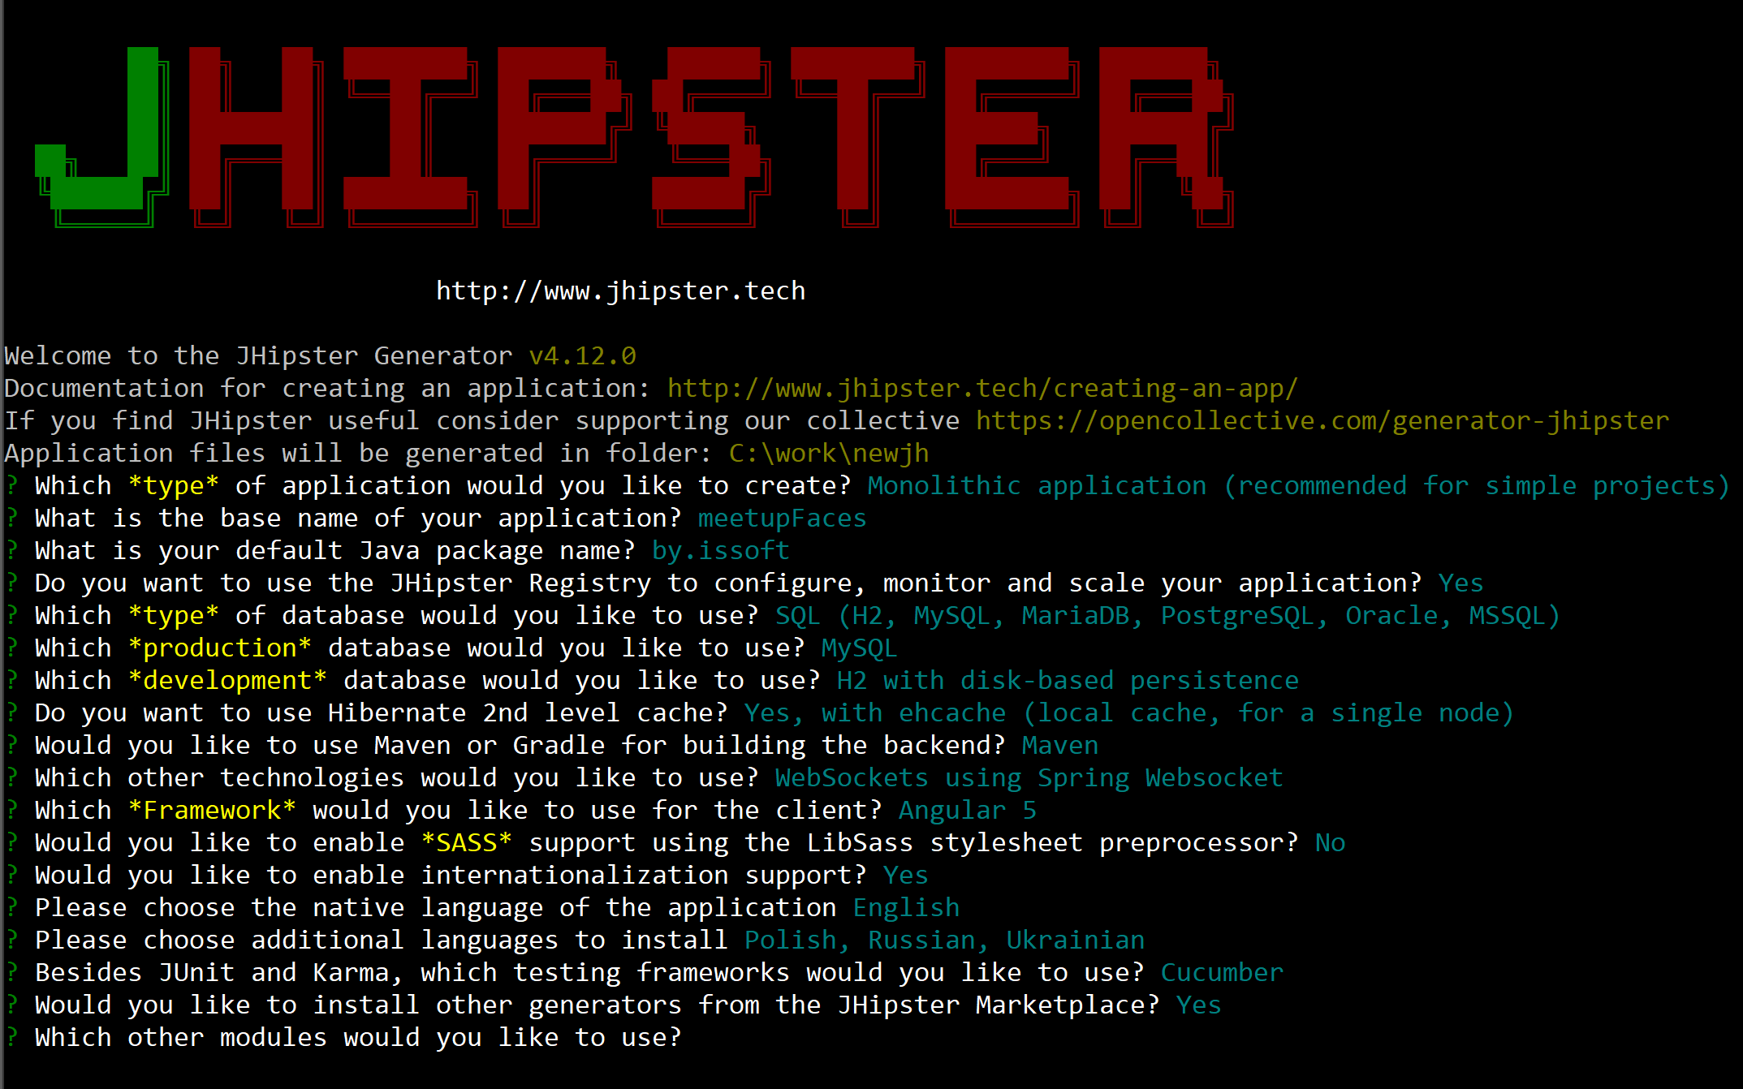

#justAnswerMe

Slide 9
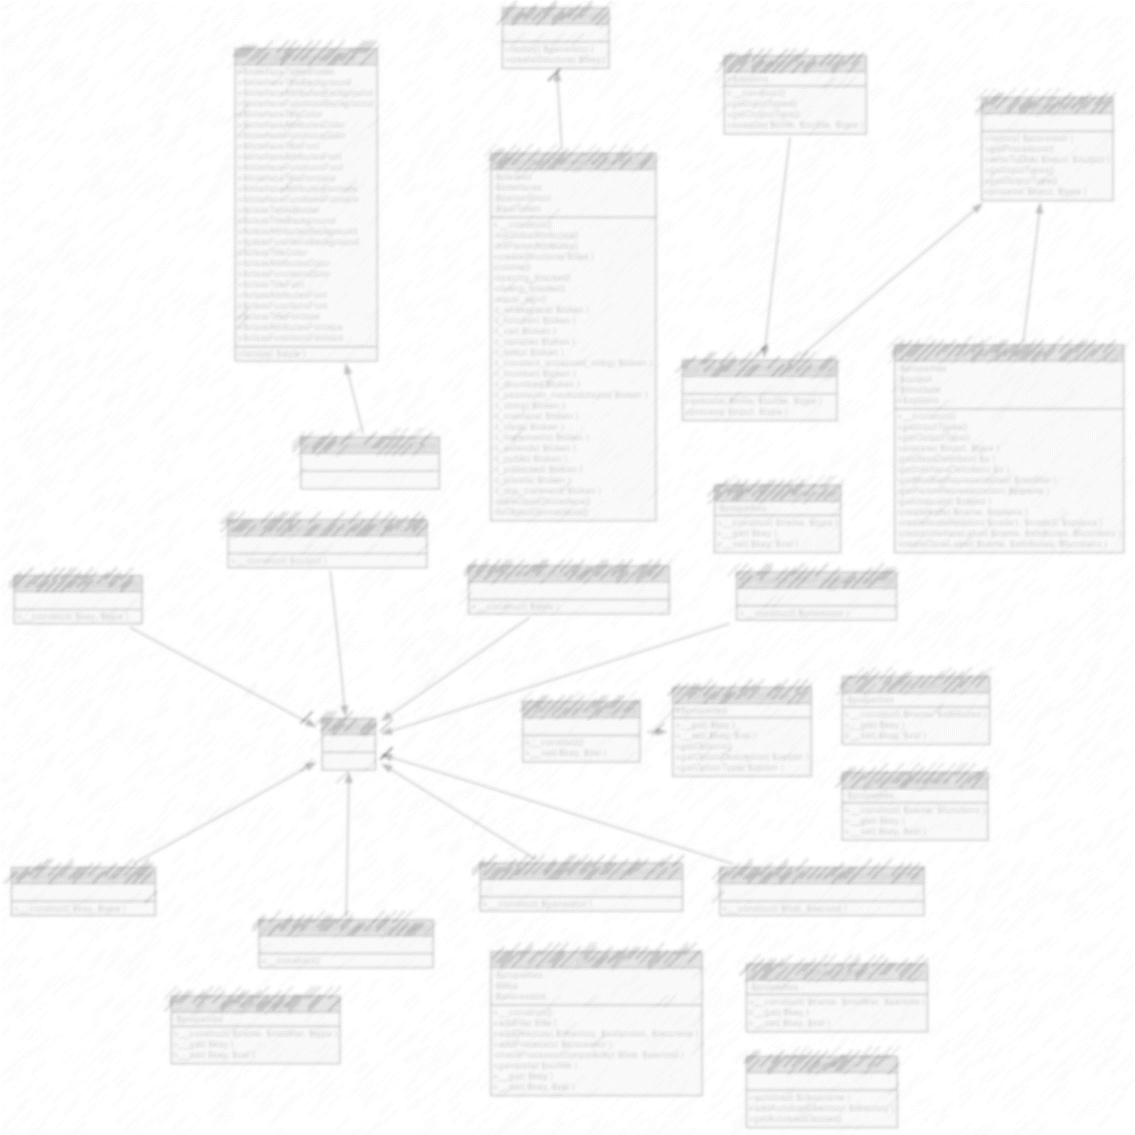



#jHipster-UML

Slide 10
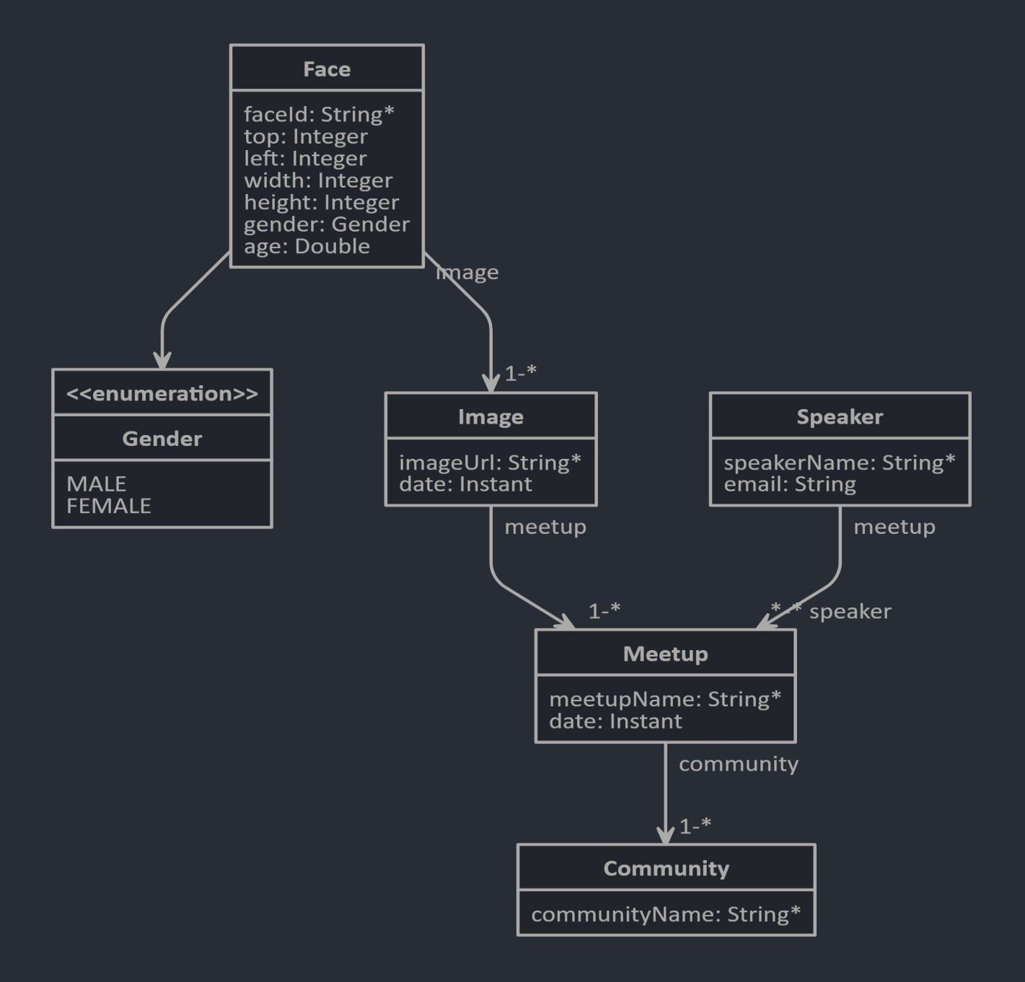
#JDL-Studio
JDL Studio
Syntax
Our Script
>jhipster import-jdl your-jdl-file.jh

Slide 11

#dream

Slide 12
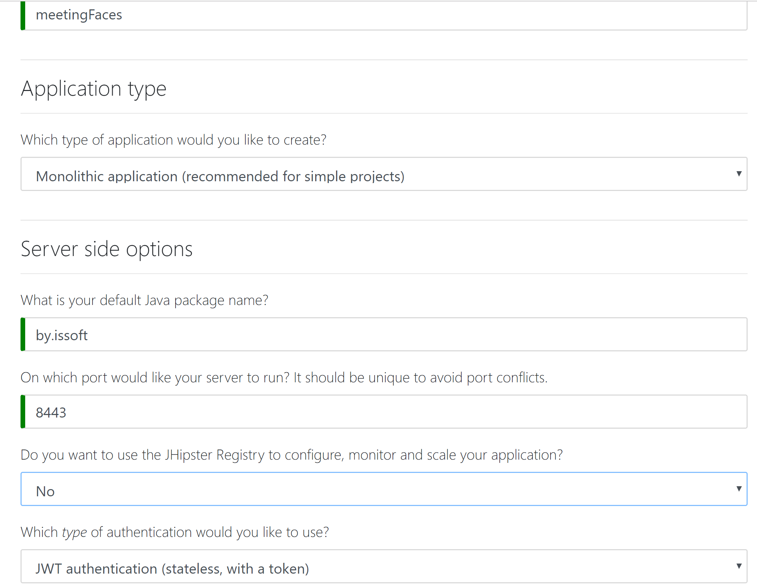


Slide 13

https://start.jhipster.tech

Slide 14


